Slide 1
12/23 豊能町定例会議Agenda
10：00～ 《代表理事より》
・管理系
・スケジュール管理
・サービス・データ・自治体課題の整理
・個人情報保護法勉強会フォローアップ（アーカイブ）
・豊能スマートシティアプリに関して （アンケート：１－３までアプリ上にクリックできるようにする）
・スマホ教室2回目
・アンケート
・福井県からの要望
《事務局より》
・議事録の確認
・来年の予定確認（用務予定表の変更）
・勉強会アーカイブ
10：30～ 《各分科会進捗報告（90分）》
・意見交換会（60分）
・進捗報告（30分）
12：00～13:00 豊能町役場＋Digital Platfomer →少し前倒し。 12:00-12:30 教育委員会＋OZ1
とよのていねい＋ヘルスラボ
13：00～14:00 豊能町役場＋ITSCOM 他
とよのていねい＋NESIC
14：00～ かめの家（任意）
今後のスケジュール
12/24 CSPFCと塩川町長と箕面市訪問
1月中旬 第2回スマホ教室
1/27 CSPF説明会＠OSPF
1月末 第2回勉強会（JP-LINKハンズオン）
2/8 スマートシティシンポジウム 江川講演＆パネル （近畿総合通信局）
最初に調整します！

Slide 2
スケジュールの確認
各社発注状況、調達申請の状況など加味して
12月に再度スケジュールに再確認
12月一週目から各社の状況確認を始めます。
スケジュール管理シートの利用にあたり
１．企業名を入れる
２．複数団体がからむ場合は、行を増やす
３．変更点は赤字/赤線など赤を使い分かるようにする
４．状況を簡単に説明文を挿入
５．変更点を記載
６．毎週シートを増やし定例会で参照する
シートの更新は定例会前日の16時締切
アクセスはリーダー企業：事務局よりメール配信
事務局へ
最新は前日16時にUpされるのでこの添付を更新

Slide 3
サービス管理
過去総務省申請時に作成したファイルをベースに更新
他自治体でもサービスを選べるようにフォーマットをカスタマイズしていきます。
まずはサービスをリスト化します。

Slide 4
サービス・データ管理
他自治体でも有償・無償でサービスを選べる為の整理も必要
どのサービスに、どのようなデータがあるのか今後可視化
どのデータ連携基盤に紐づいているか
JP-Link勉強会、その他勉強会や分科会での内容を徐々に反映してみてください。
今後シートは1枚に
まとめる
データ連携基盤
データとカテゴリ
有償・無償
2022年2月までには整理したい

Slide 5
他自治体への展開
自治体の課題表と対象人口整理
大阪府はOSPFからのデータを活用してます。
他自治体も整理方法は同じ

Slide 6
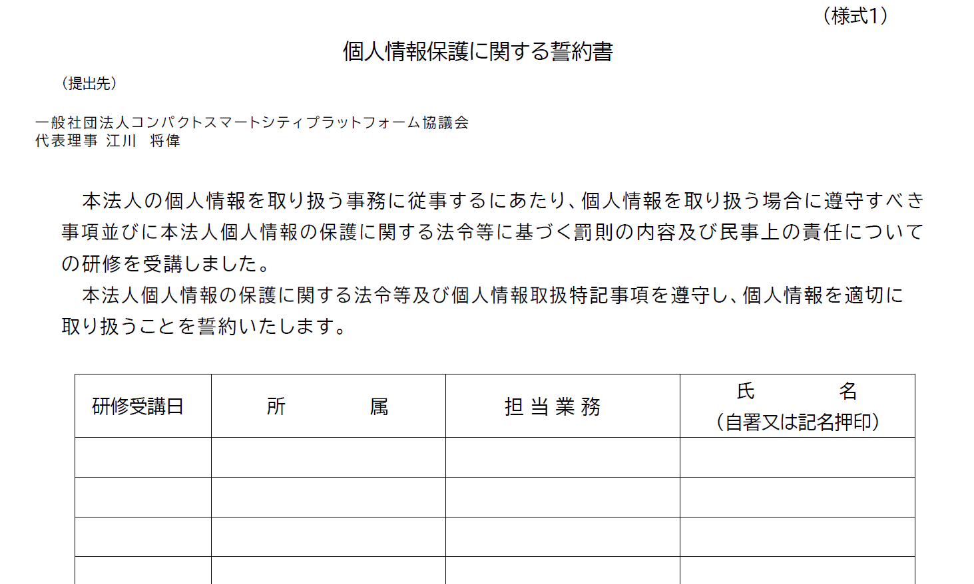
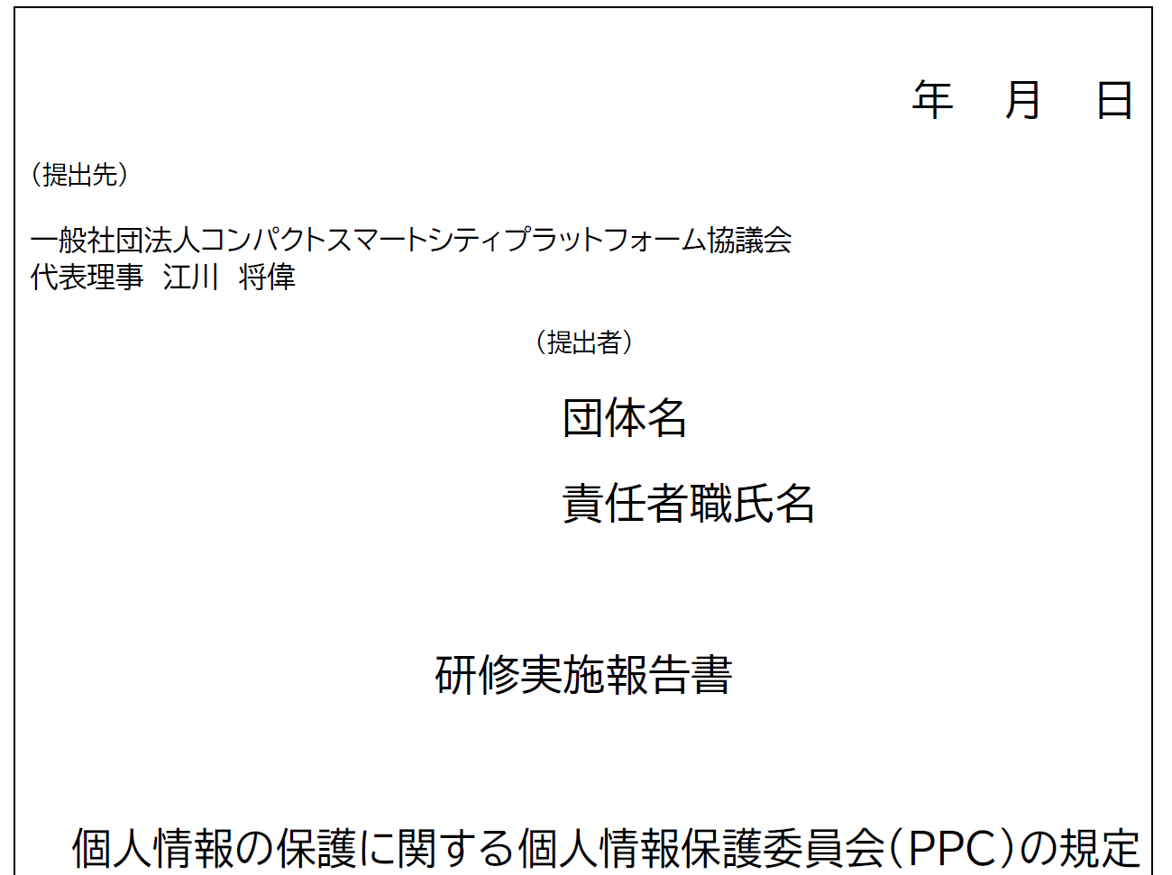
個人情報保護法勉強会の提出物
2月下旬までに総務省案件参加企業は提出するようにお願いします。
第2回目の個人情報保護法勉強会は1月末～2月初旬で再度行います。
アーカイブコンテンツ準備中（ファイルの圧縮などで苦労中。。。Youtube使うか？）
本資料は、CSPFC基本仕様書に記載。ファイルはCSPFC 会員サイト 豊能ワーキングへ

Slide 7
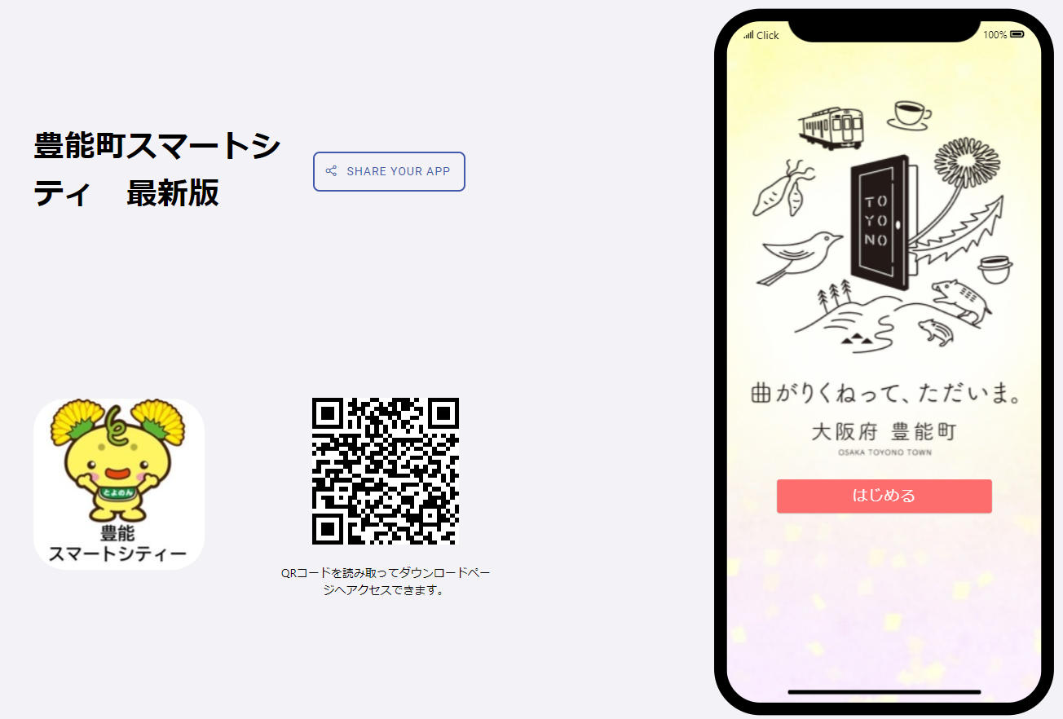
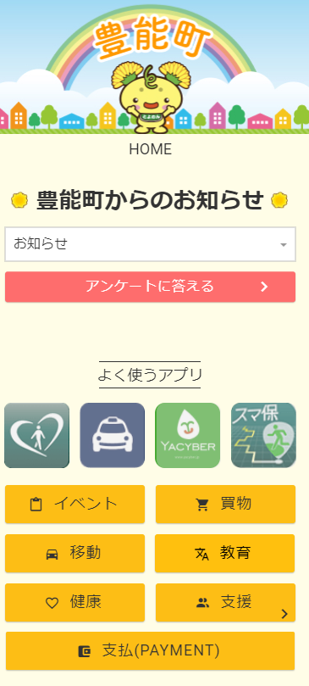
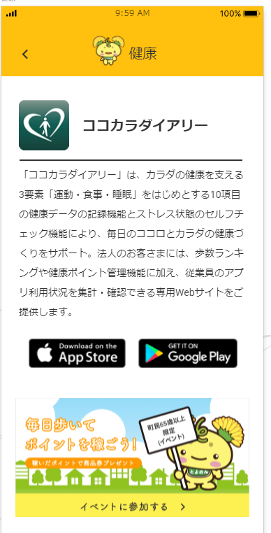
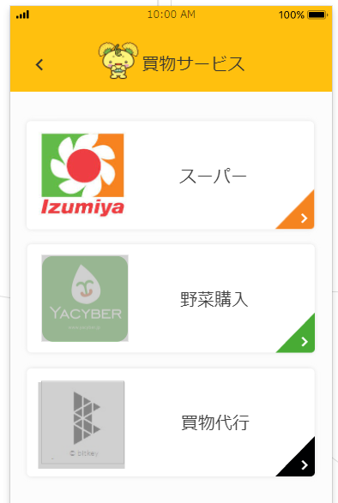
豊能アプリ アルファー版リリース
12月1日 アルファー版リリース（Ｗｅｂアプリ）
1月初旬 ベーター版リリース（ネイティブアプリ＋ID連携）
2月初旬 商用版リリース（データ連携対応）
ネイティブアプリに向けて
・ネイティブアプリ提供会社
Deeplink/ユニバーサルリンクを提出
・Ｗｅｂサービス
ＵＲＬ/ＷｅｂＡＰＩ提出
アプリ入れる際の注意点があれば
12/22までに事務局あてにご連絡ください。
サンプル例

Slide 8
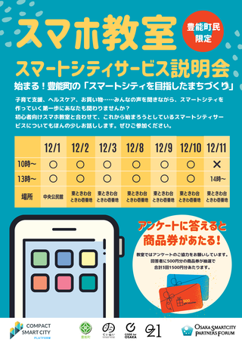
スマホ教室
第1回目を踏まえて
第2回目で住民からの希望「電子決済」やってみたいなど
2回目：1月初旬～中旬 →チラシ配布 12月末予定
3回目：2月初旬
NoCodeトレーニング
スマホ教室＋スマートシティ勉強会（アンケート）
スマホ教室 1時間
スマートシティ勉強会 1時間
（企業プレゼン： 住民がサービスを興味もつ良い切っ掛けづくり）
第2回は是非持ち回りで説明会に企業参加をお願いします！
第一回目の報告：とよのていねい
参加人数、状況や住民からの声

Slide 9
スマホ教室 第2回
▼日程（仮）
1月12日（水）午前枠：10時-12時／午後枠：13時-15時 ドコモ
1月13日（木）午前枠：10時-12時／午後枠：13時-15時 三井住友海上
1月14日（金）午前枠：10時-12時／午後枠：13時-15時 NECネッツエスアイ （中央公民館：東地区）
1月19日（水）午前枠：10時-12時／午後枠：13時-15時 関西電力
1月20日（木）午前枠：10時-12時／午後枠：13時-15時 OZ1（午後）
1月21日（金）午前枠：10時-12時／午後枠：13時-15時 NECネッツエスアイ
1月22日（土）午後枠：14時-16時 ※午前はよろづ相談室 OZ1
▼注釈 ※上記のうち、いずれかの1日を中央公民館にて開催。
それ以外はすべて「ときわ台オアシス」にて開催。
※よろづ相談室は「ときわ台オアシス」にて毎週土曜9:30ー正午12:00の午前営業。
（年内は12月25日のみ、年始は1月8日からスタート）
NoCodeトレーニング

Slide 10
アンケート
No | 企業 | カテゴリ | 質問内容 | 選択
 | CSPFC | 豊能スマートシティアプリ | 利用画面の見やすさ（文字） | １．見やすい ２. 大きくしてほしい ３．小さくした欲しい
 |  | 豊能スマートシティアプリ | 利用画面の見やすさ（ボタン） | １．見やすい ２. 大きくしてほしい ３．小さくした欲しい
 |  | 豊能スマートシティアプリ | 利用画面の見やすさ（カテゴリ数） | １．見やすい ２. 減らしてほしい ３．増やしてほしい
 |  | 必要な項目 | イベント（豊能町からのイベントの案内） | １．必要 ２．不要
 |  | 必要な項目 | 移動（交通手段） | １．必要 ２．不要
 |  | 必要な項目 | 健康（ヘルスケアサービス） | １．必要 ２．不要
 |  | 必要な項目 | 買物（買物支援や買物イベント） | １．必要 ２．不要
 |  | 必要な項目 | 教育（スマホ教室、学校ツールなど） | １．必要 ２．不要
 |  | 必要な項目 | 支援（見守りサービス、災害避難誘導など） | １．必要 ２．不要
 |  | 必要な項目 | Payment（キャッシュレス、電子決済） | １．必要 ２．不要
 |  | 必要な項目 | 予約サービス（スマホ教室や地域サービスや施設の予約） | １．必要 ２．不要
 |  | 必要な項目 | コミュニティ（地域でみんなでイベントを作る） | １．必要 ２．不要
 |  | 必要な項目 | お仕事をする（困っている人を支援する） | １．必要 ２．不要
 |  | 必要な項目 | お悩み相談（日々の悩み事をお伺いします） | １．必要 ２．不要
 |  | 必要な項目 | 行政サービス（色々と自治体のサービスを簡単に受けれます） | １．必要 ２．不要
 |  | サービス | スマホ教室（難しさ） | １．分かりやすい ２．難しい
 |  | サービス | よろず相談室（スマホやスマートシティで困ったら聞ける場所） | １．欲しい ２．要らない
 |  | サービス | ヘルスケア（ウェアラブル） | １．欲しい ２．要らない
 |  | サービス | スマートシティサービスをTVで選びたい | １．欲しい ２．要らない
 |  | サービス | 見守りタグ（子供や高齢者を見守るサービス） | １．欲しい ２．要らない
 |  | サービス | スマートロック（デジタル鍵を使い、買物支援や見守り） | １．欲しい ２．要らない
 |  | 機器利用 | スマートシティで使うツールの使い方 | １．教えて欲しい ２．自分で調べる
12/27までにアンケート内容提出お願いします。

Slide 11
福井県からの要望
福井県から来年度CSPFの導入に向けての要望
4月1日の契約に向けて準備
1月初旬～中旬には仕様書完成
2月中旬に公告し（WTO案件）
CSPF基本仕様
都市OS、ID管理、地域スーパーアプリ
都市OS： JP-LINKとSymphonict
ID管理： eKYC含む
地域Ap： NoCode
公告にでる仕様書はCSPF仕様書がベース
サービスを提供したい企業は早めに連絡を事務局とOZ1江川宛にください。
入札はOZ1が入ります。（CSPFCは協議会なので入札資格が取れない）
⇒現状福井県全域でサービス利用者は26万人のサービスと連携します。

Slide 12
CSPFC事務局からの案内

Slide 13
豊能町定例会予定変更
以下のように現地開催の日程を変更しました。
ホームページ用務予定表は変更済みなので、確認お願いします。
2022年
1月6日 オンライン（進捗報告）
13日 現地＋オンライン（分科会意見交換）
20日 オンライン（進捗報告）
27日 現地＋オンライン（分科会意見交換）、PM OSPF
2月3日 オンライン（進捗報告）
10日 現地＋オンライン（分科会意見交換）
17日 オンライン（進捗報告）
24日 現地＋オンライン（分科会意見交換＆報告書取りまとめ）
3月3日 現地＋オンライン（報告書レビュー）
（5日 健康寿命延伸フェスティバル）
10日 オンライン（最終報告書レビュー）
（11日 報告書＆経理処理提出日）

Slide 14
メーリングリスト
豊能定例会が全ての基本
今後allでメンバーも参加
各自治体向けには
別分科会を設定し、個別対応
例：福井県
福井ワーキング
CSPFCリーダー企業
＋地元企業（各社CSPF参加要）

Slide 15
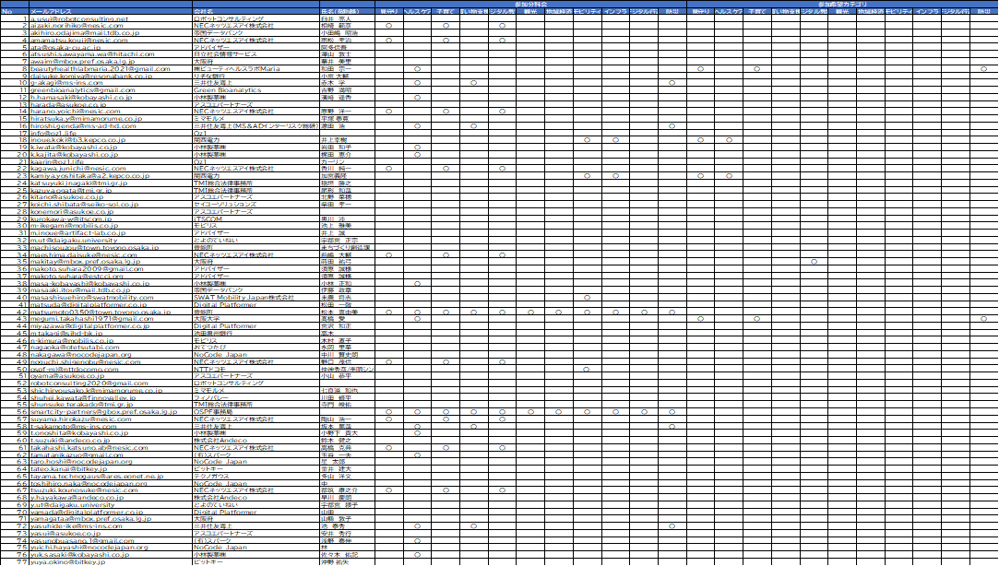
分科会メーリングリスト

Slide 16
その他案内
とよのウォーキングアプリURL
URLが難しいので、「とよのん」または「とよのんウォーキング」でAppstore/GooglePlay検索
アンケートに関して
＞アンケート質問内容の文字数MAX
質問文、回答文ともに以下の文字数を推奨します。
優先順位１のパターン：見栄えが良い
1行目全角で17文字まで
優先順位２のパターン：見栄えがまあまあよい
1行目全角で17文字まで
2行目全角で9文字まで
最大全角で26文字まで
優先順位３のパターン：あまり見栄えがよくない
全角でおよそ700文字まで入りますが、できるだけ短い文としてください。
＞アンケート締切日
12月27日24時まで
（12月28日15時までにNoCode Japanへ共有をお願いします）
業務連絡
NoCodeJapan： アンケートは1回目、2回目、3回目として全部残し、いつでも1-3が答えれるように手配お願いします

Slide 17
分科会メンバーリスト
1．見守り（NECネッツエスアイ） ビットキー
ヘルスケア（三井海上） Green Bioanalytics 髙橋様
子育て（NECネッツエスアイ）
買物支援（三井住友） ビットキー
デジタル教育（ＯＺ１）NoCode Japan
観光（ＯＺ１） おてつたび
地域経済（ＯＺ１ Digital Platformer）
モビリティ（ドコモ ＯＺ１）関西電力 SWAT Mobility
インフラ（関西電力）アンデコ
デジタル行政（ＮＥＣネッツエスアイ）アスコエパートナーズ OZ1 ロボットコンサルティング
防災（三井住友） Green Bioanalytics イッツコム

